Slide 1
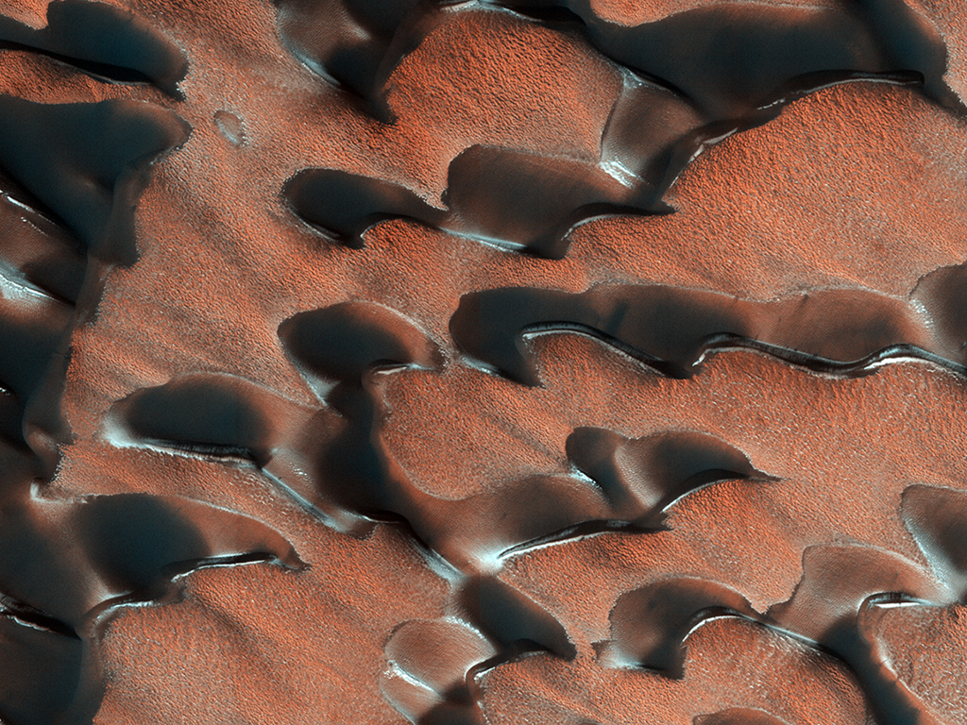


Polvere e gelo
Le dune di sabbia nelle regioni polari settentrionali di Marte mostrano una leggera copertura di polvere arancio pallido sulla sabbia scura basaltica. Attorno ai bordi delle dune, si trovano chiazze di ghiaccio secco stagionale. (NASA/JPL/University of Arizona)
uahirise.org/it/ESP_053129_2650

